Slide 1
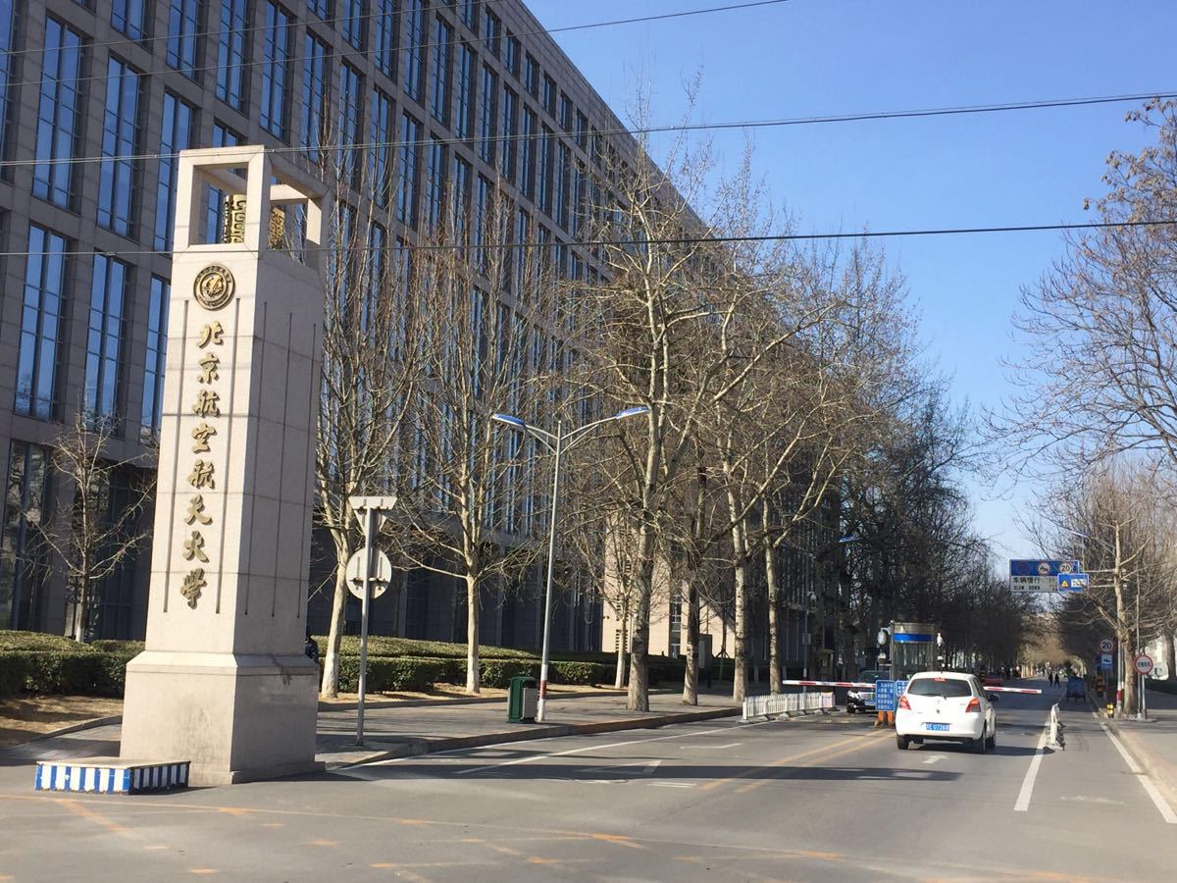

美赛第一次组会
队员：张昌昊 王涵祺 聂睿
Notes:
亮亮图文旗舰店
https://liangliangtuwen.tmall.com

Slide 2
CONTENTS
目录
01
美赛相关前期准备
自强不息
厚德载物
02
机器学习与神经网络简介
03
评价类算法简介
04
数据检索整理与Latex
05
总结

Slide 3
Part
01
美赛相关前期准备
Matlab相关函数
绘图整理

Slide 4
01
Matlab相关
MATLAB
atan2()
cov()
sprandn()
相关函数
gpuArray()
meshgrid()
sparse()
冒号表达式
北京航空航天大学

Slide 5
02
图像绘制
THE GRAPH
matlab
python
Origin
arcgis
各自能画什么类型的图
有何特征
北京航空航天大学

Slide 6
Part
02
机器学习与神经网络简介
机器学习
神经网络

Slide 7
Part
03
评价类算法简介
感知机与随机森林
层次分析法与熵权法原理
灰色关联分析

Slide 8
01
主要算法
ALGORITHM
随机森林
熵权法
灰色关联
感知机
随机森林
层次分析
熵权法
灰色关联分析
北京航空航天大学

Slide 9
Part
04
数据检索与Latex
数据检索
Latex简介

Slide 10



01
数据检索
DATAS
数据检索网站
https://mp.weixin.qq.com/s/Bi_m1UCn89mhBd5yJovPCw
http://www.stats.gov.cn/
北京航空航天大学

Slide 11
02
Latex简介
INTRODUCTiON
Latex
A
B
简介
模板展示
北京航空航天大学

Slide 12
Part
05
总结
下周学习计划与时间安排

Slide 13
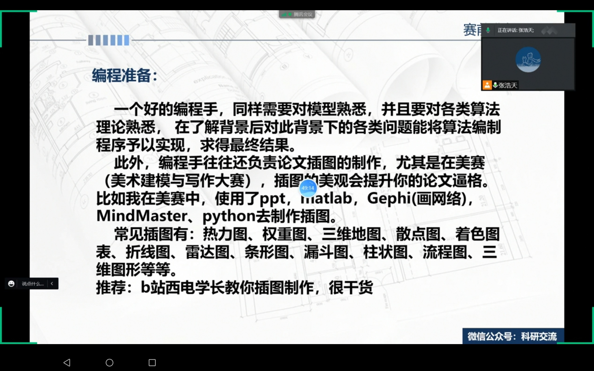
北京航空航天大学

Slide 14
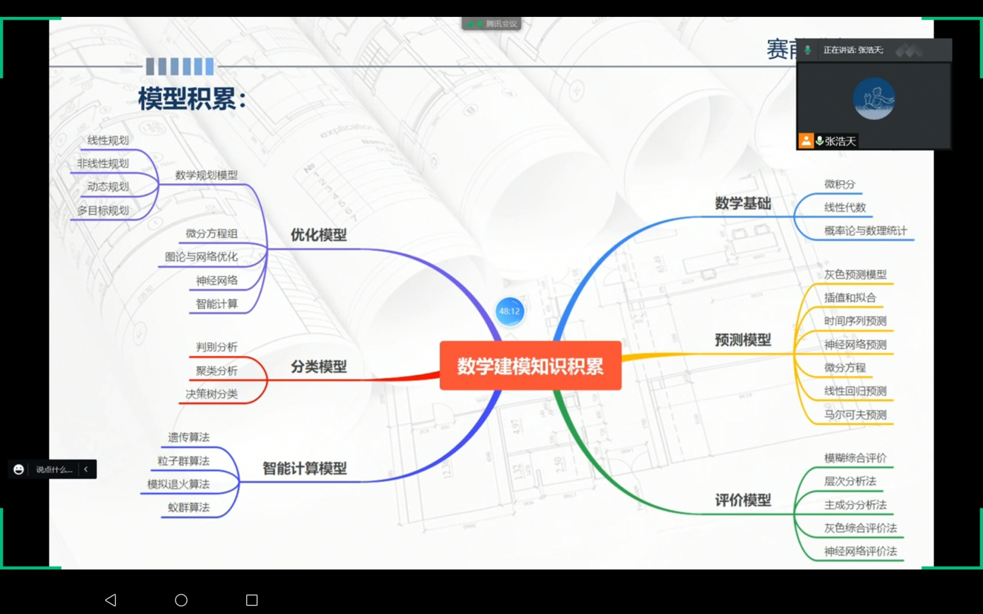
北京航空航天大学

Slide 15
组会结束
他日若遂凌云志，敢笑黄巢不丈夫
Notes:
亮亮图文旗舰店
https://liangliangtuwen.tmall.com

